Slide 1
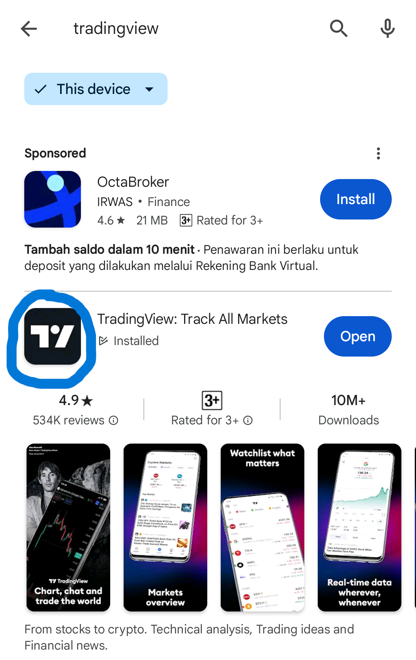
Cara Mengakses Indikator Canggih Dalam Aplikasi Tradingview
1. Bagi yang belum punya aplikasi TradingView, silahkan download aplikasinya di Play store atau di App Store

Slide 2
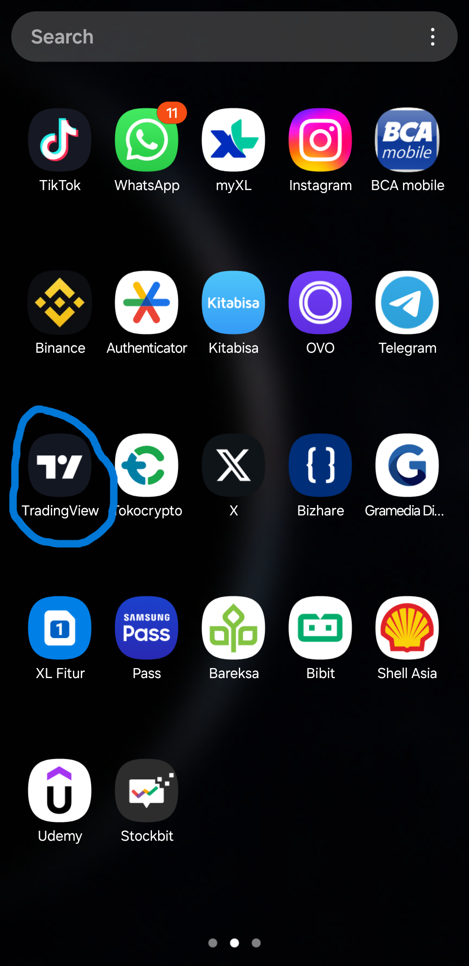
2. Setelah aplikasi di download. Kemudian, masuk kedalam aplikasi TradingView

Slide 3
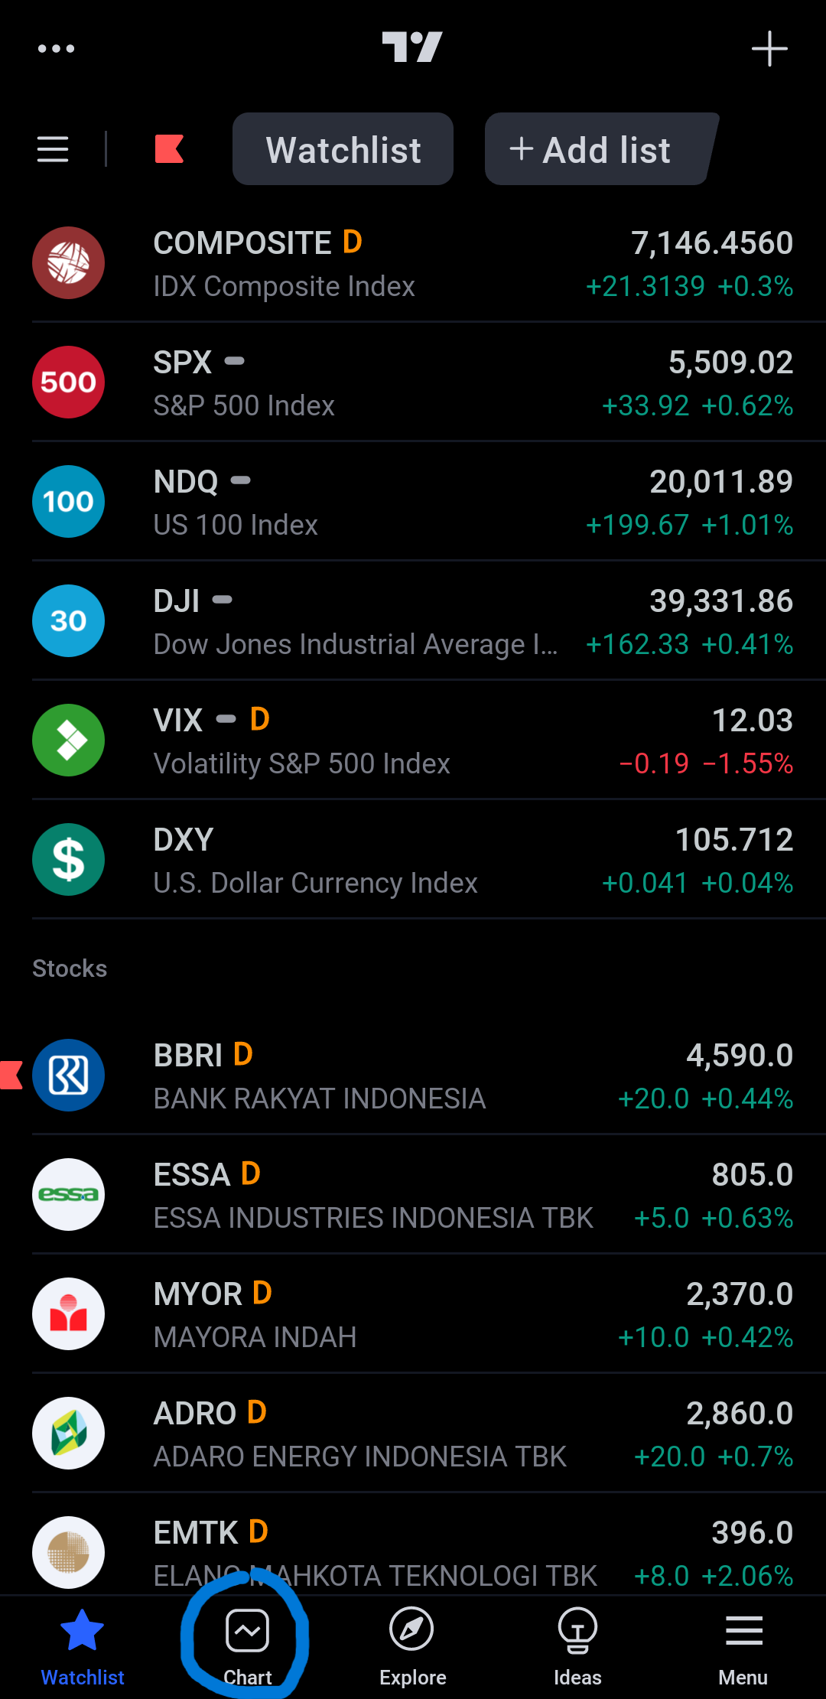
3. Pilih menu “Chart” pada task bar di bagian bawah aplikasi

Slide 4
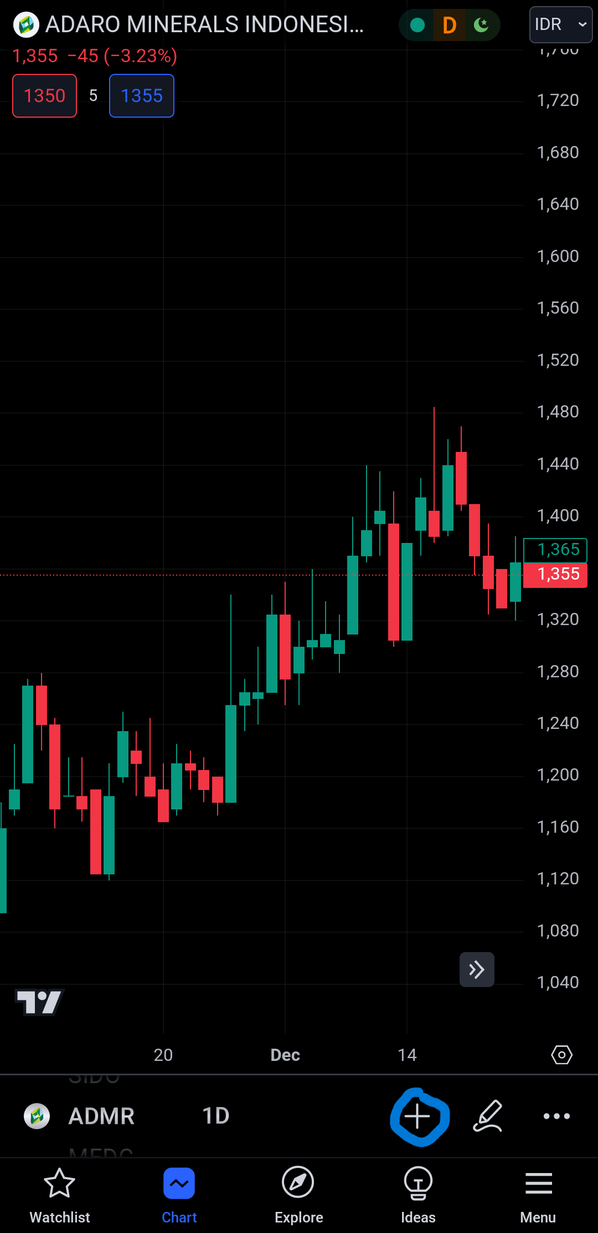
4. Pilih tanda plus “+” di kanan bawah aplikasi diatas taskbar “Ideas”

Slide 5
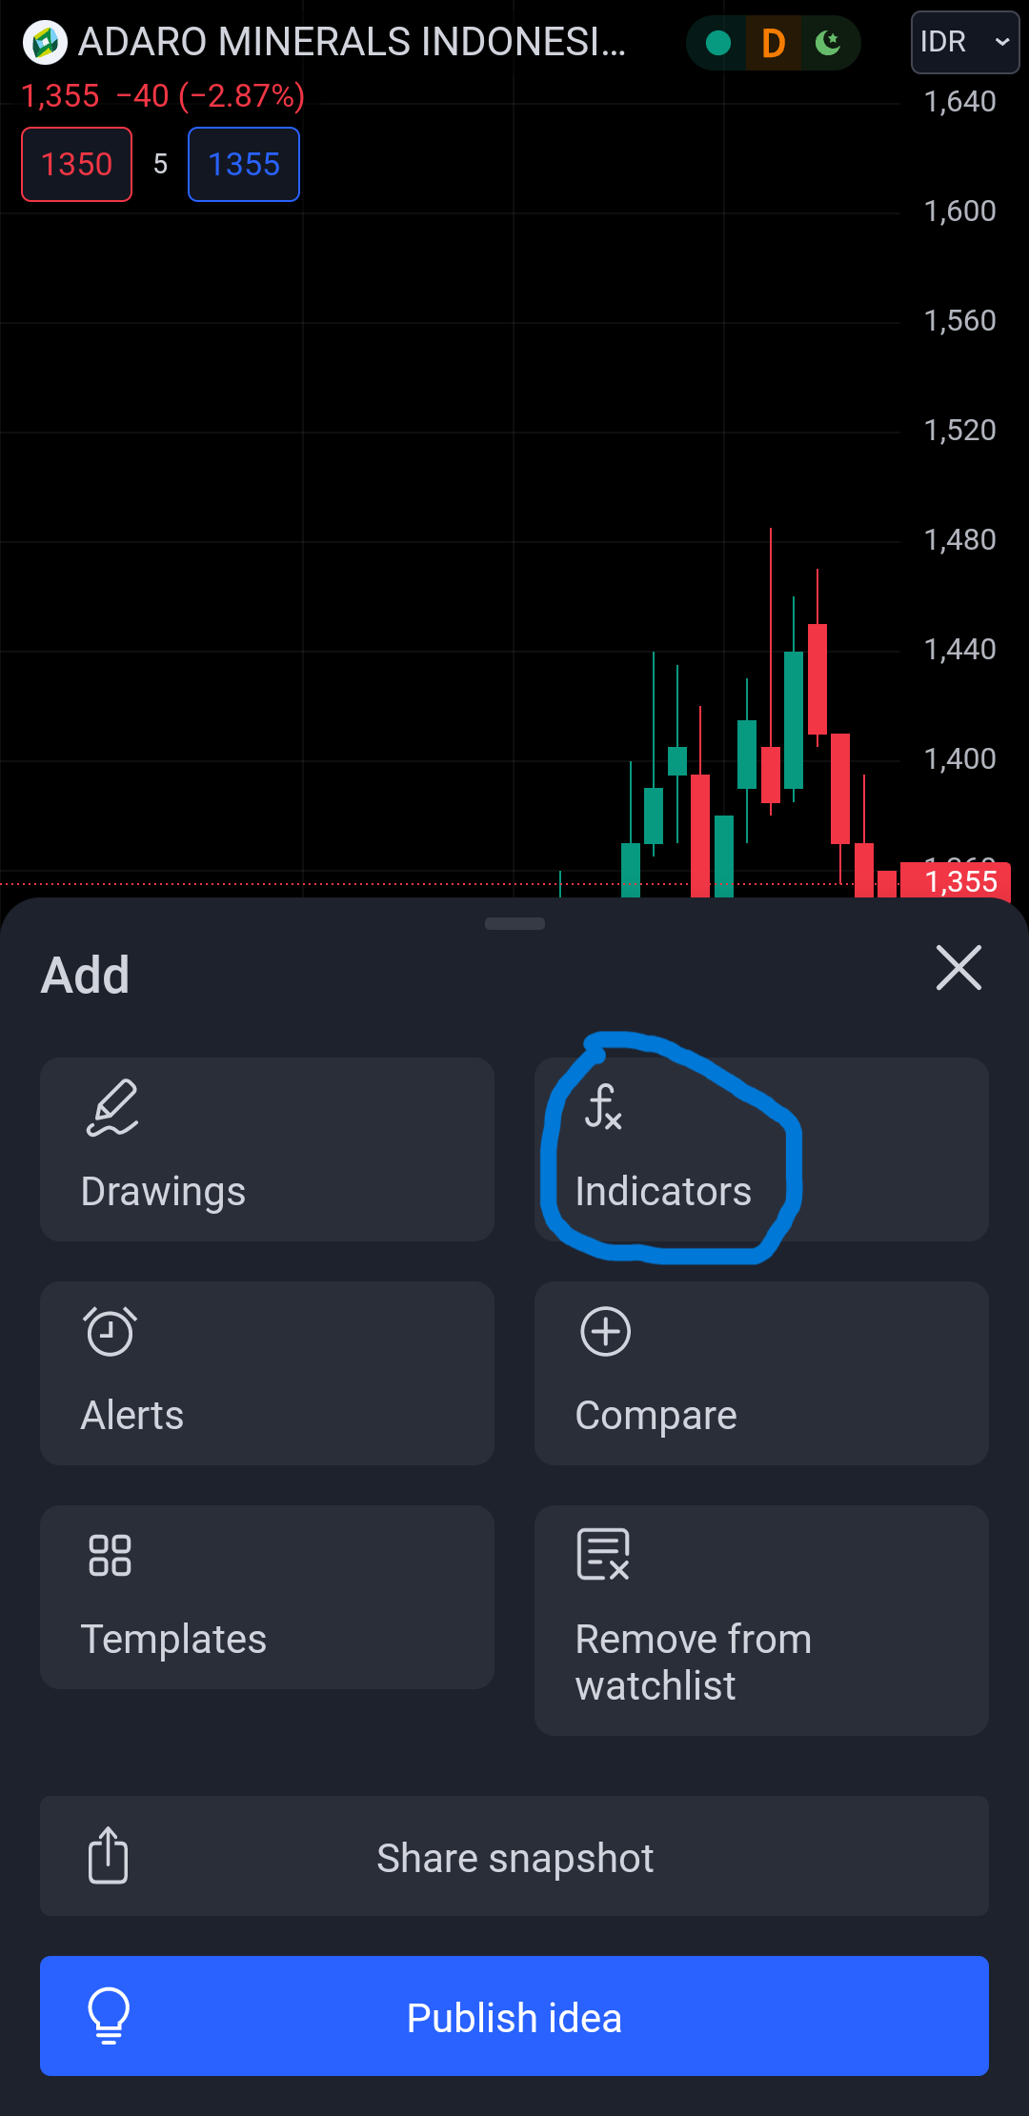
5. Pilih “Indicators”

Slide 6
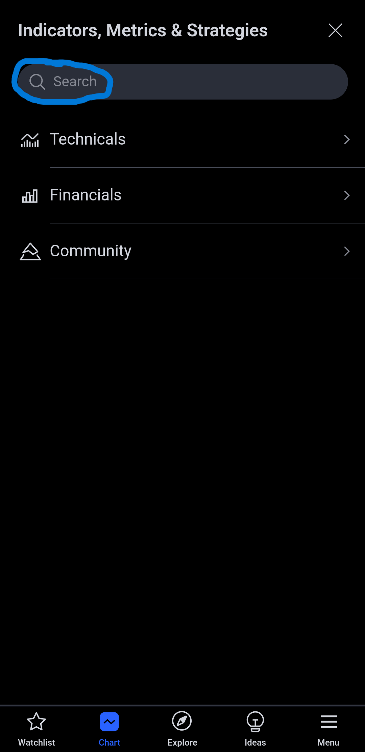
6. Sentuh tulisan “Search” field, ketik Machine Learning : Multiple Logistic Regression

Slide 7
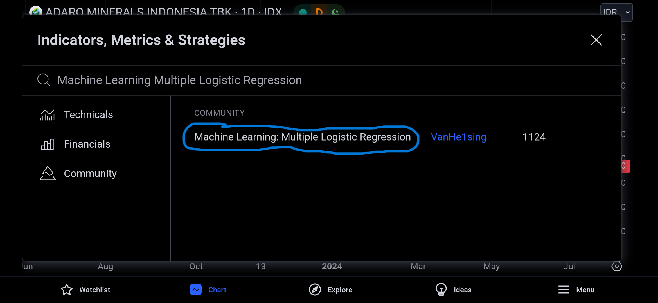
7. Pilih dan sentuh tulisan ”Machine Learning : Multiple Logistic Regression”

Slide 8
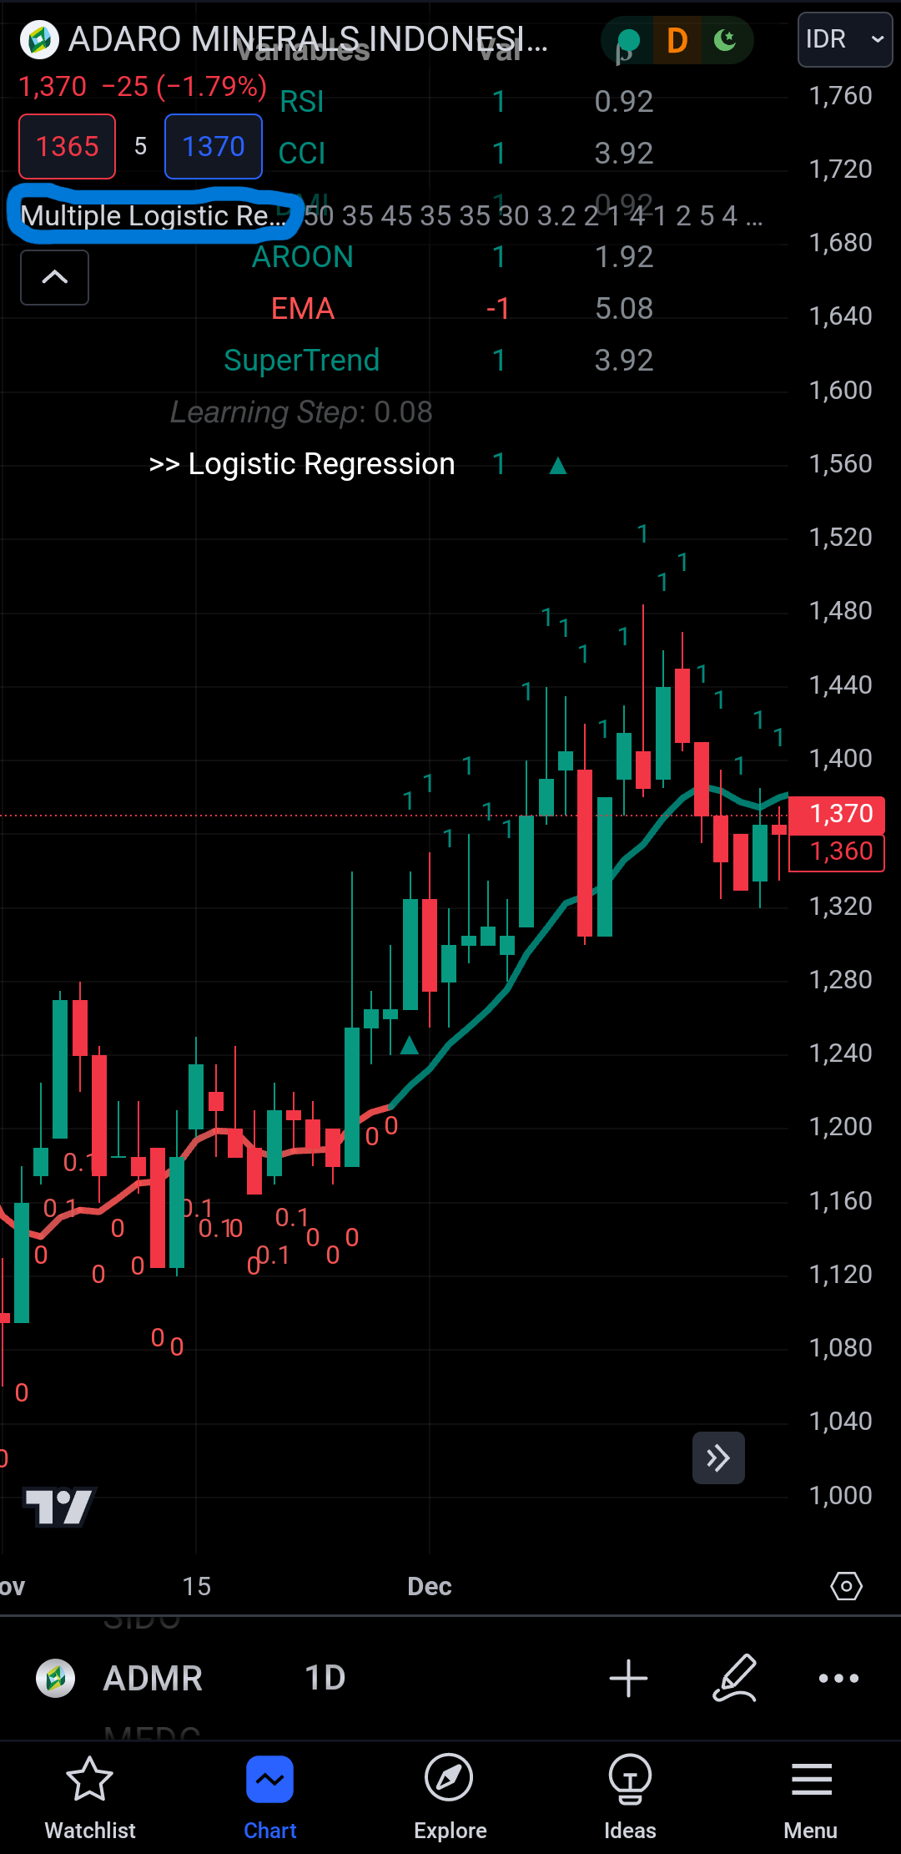
Langkah - langkah Pengaturan Indikator Multiple Logistic Regression (Optional)
1. Akses panel dari indikator ini di bagian kiri atas aplikasi TradingView

Slide 9
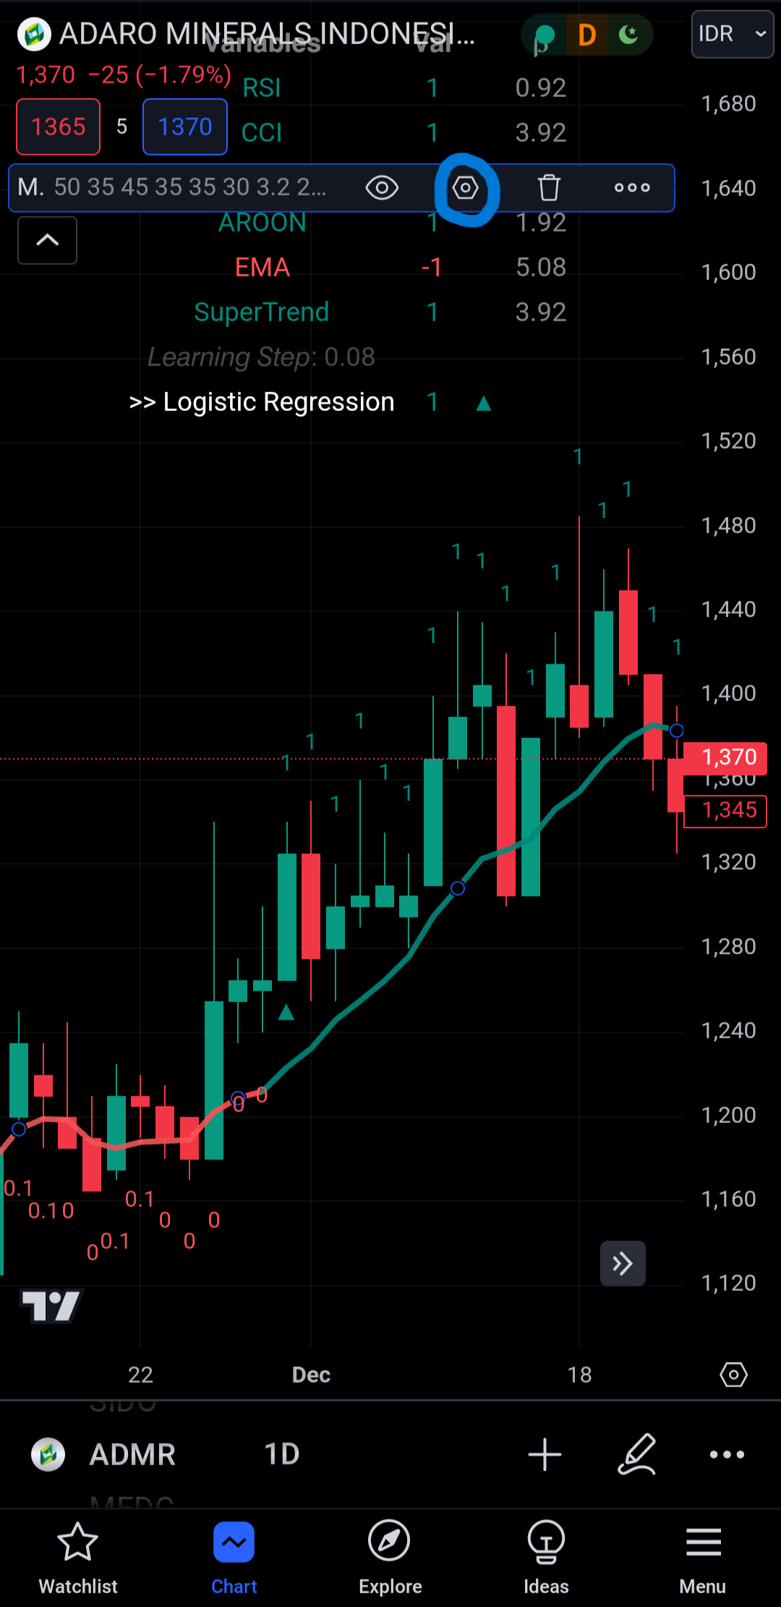
2. Pilih logo berbentuk segi enam

Slide 10
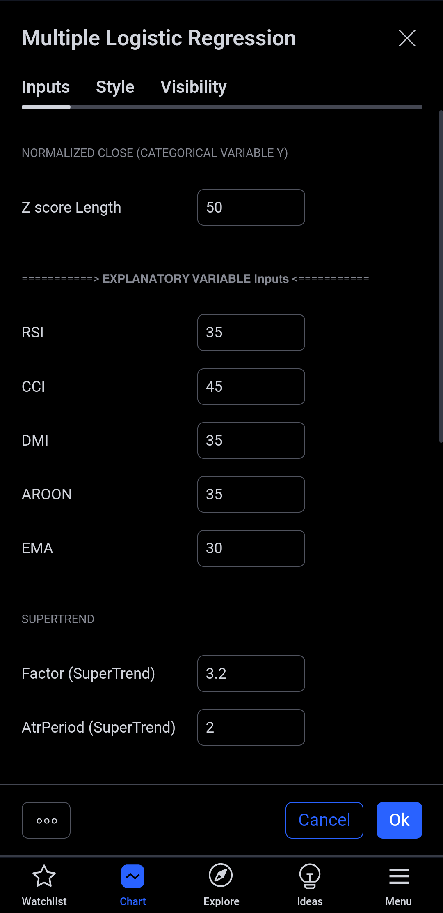
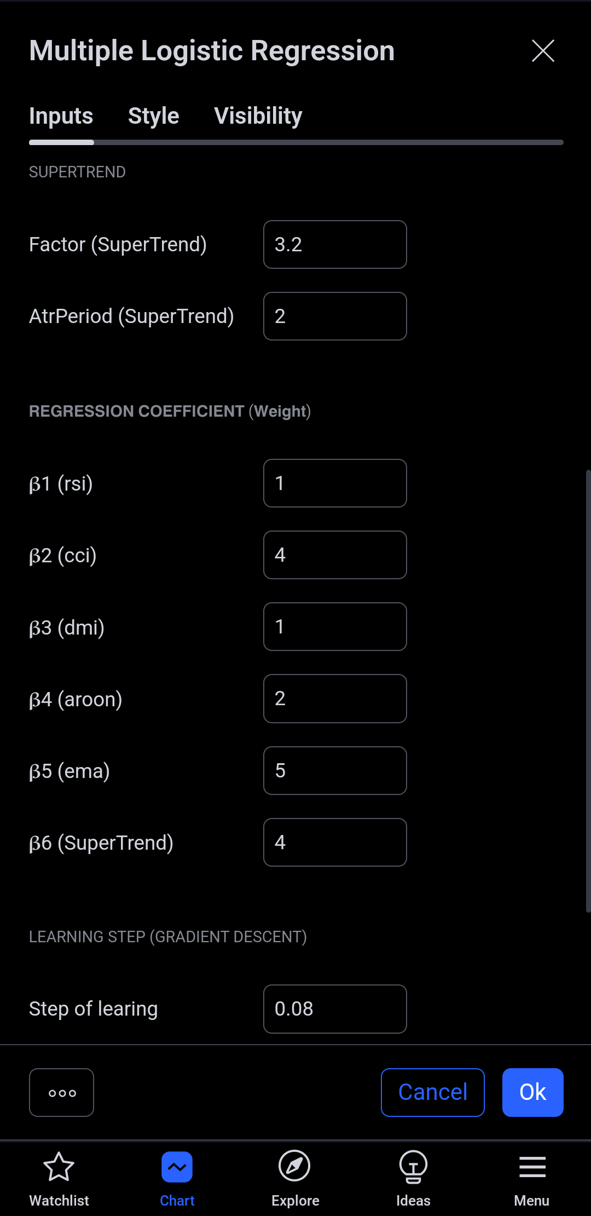
3. Dalam panel tersebut, kalian bisa mengatur sendiri ukuran Z score, ukuran indikator (RSI, CCI, DMI, Aroon, EMA, dan SuperTrend), nilai awal koefisien, dan langkah dari Learning Rate sesuai dengan input yang kalian inginkan

Slide 11
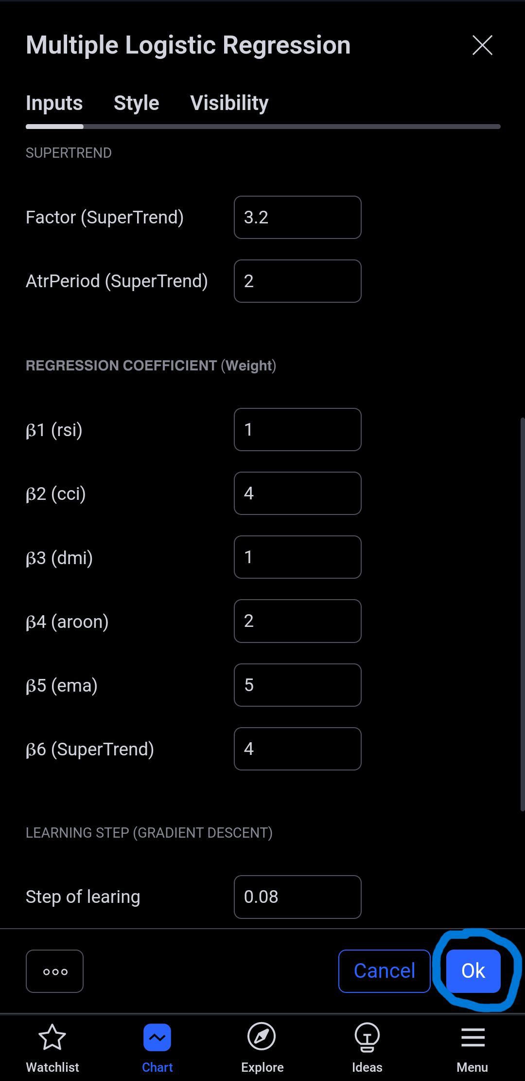
4. Tekan tombol “Ok” dan kemudian aplikasi akan membuatkan indikator Multiple Logistic Regression sesuai dengan pengaturan yang kalian masukkan.

Slide 12
Langkah - langkah Menggunakan Fitur Alert (Optional)
1. Sentuh tulisan Multiple Logistic Regression yang terletak diatas aplikasi atau diatas grafik harga saham

Slide 13
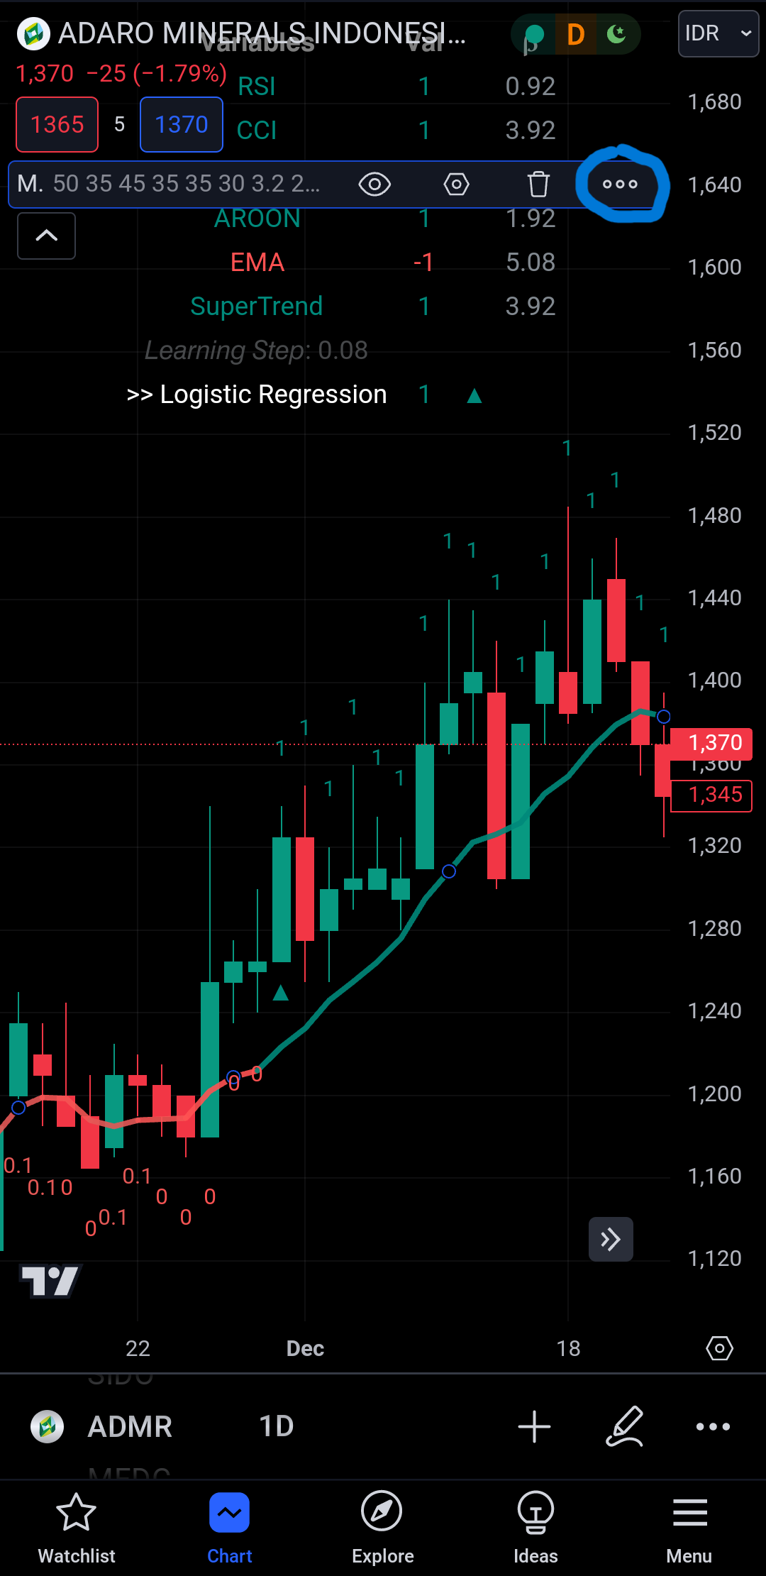
2. Pilih icon 3 titik secara horizontal yang terletak di paling kanan

Slide 14
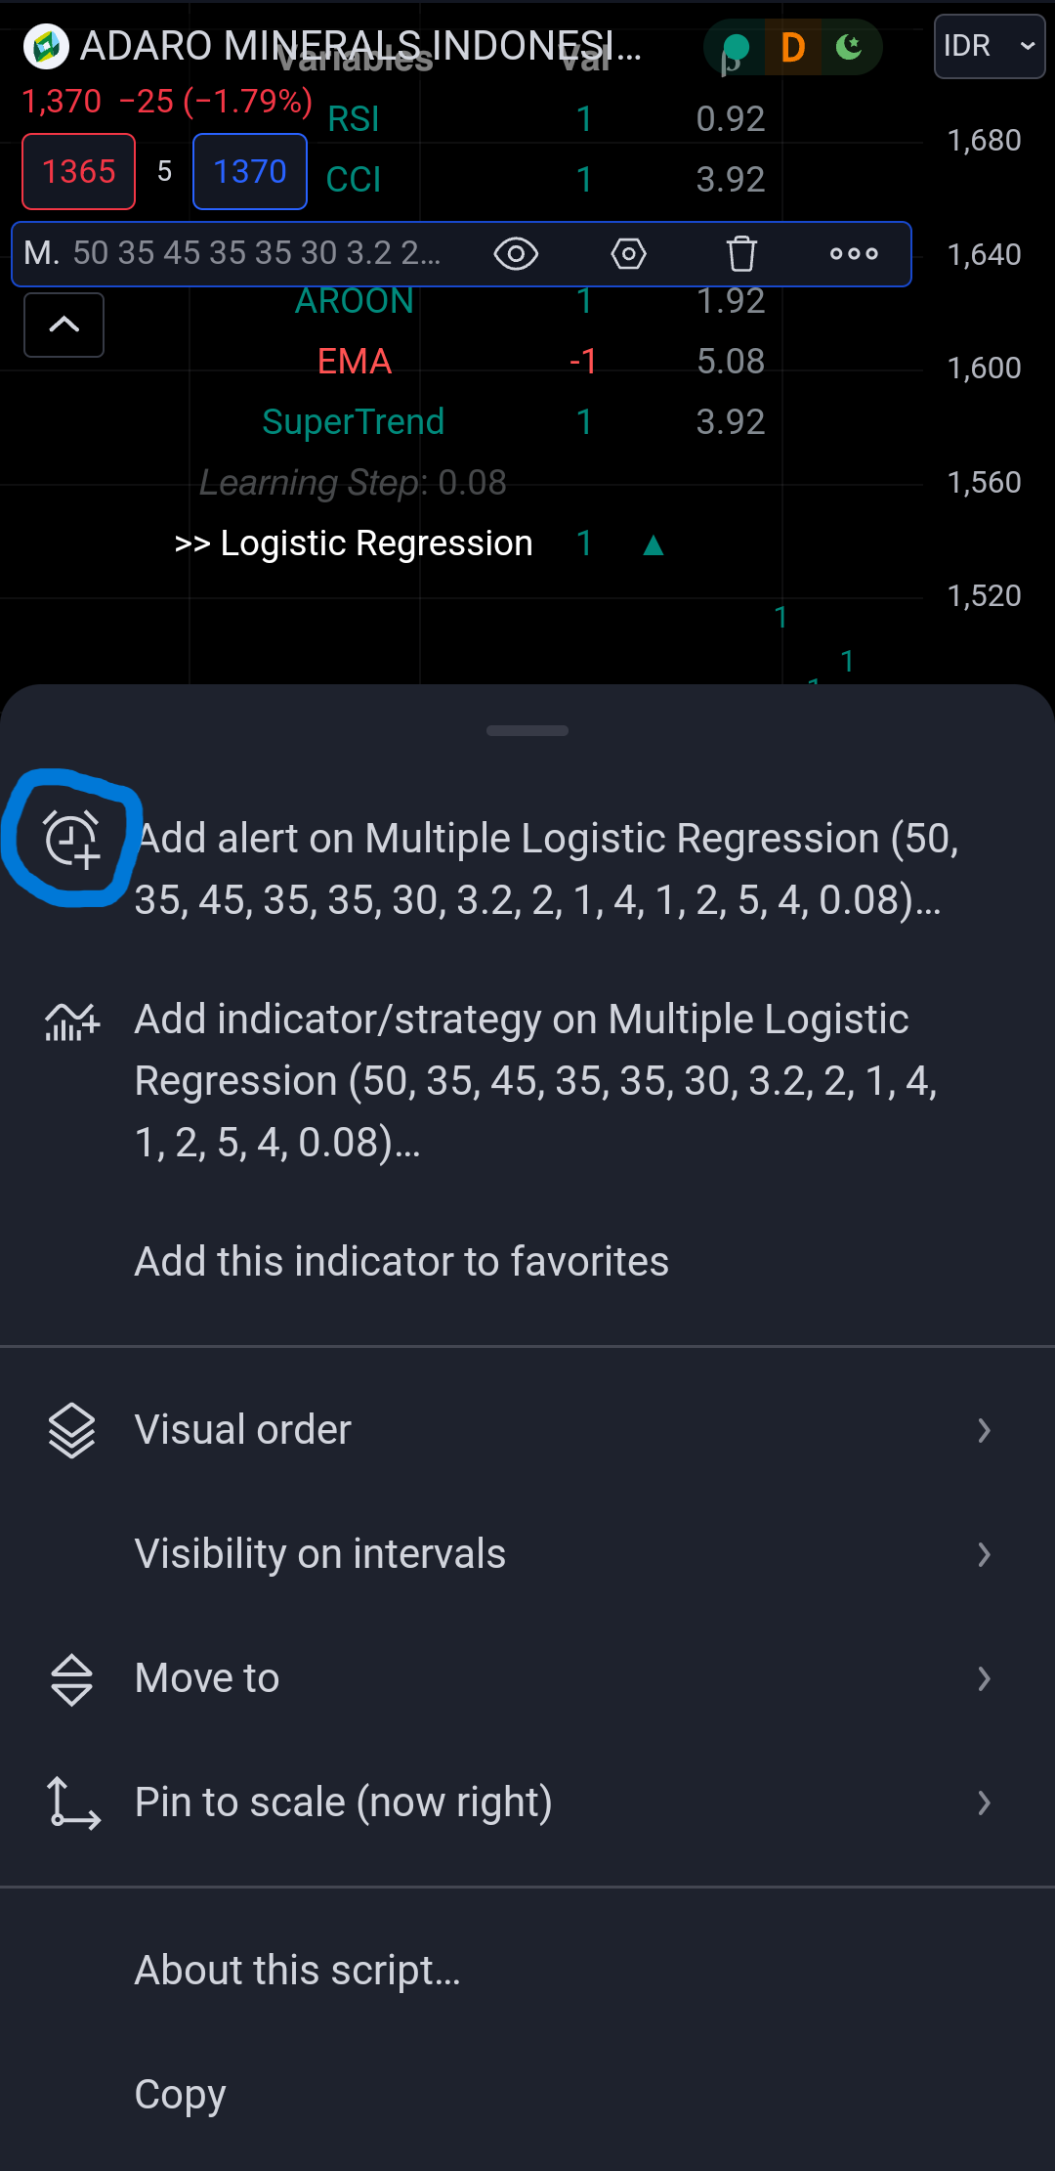
3. Pilih icon jam yang disertai dengan tulisan “Add alert on Multiple Logistic Regression”

Slide 15
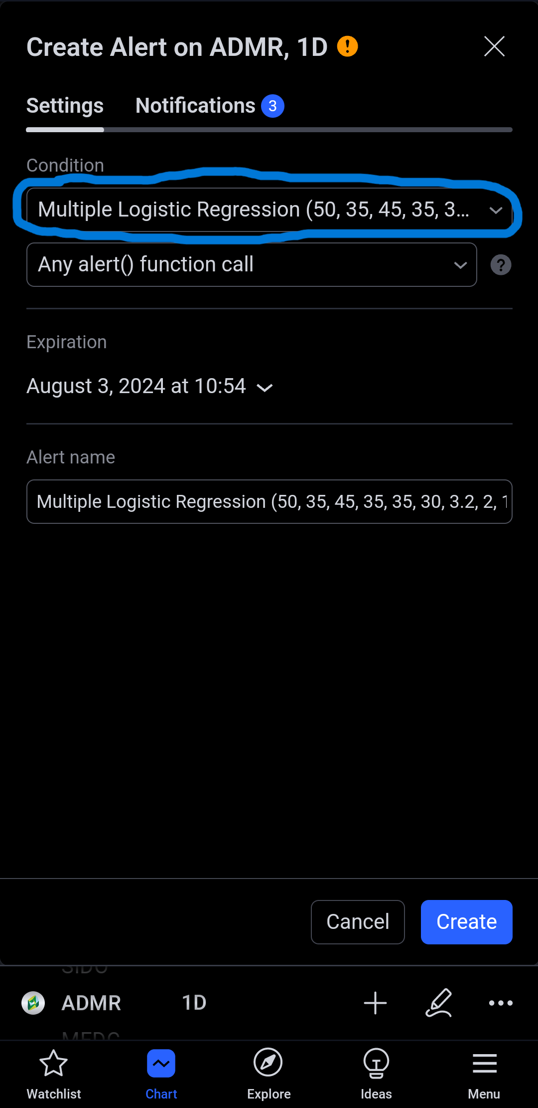
4. Pada bagian “Condition“, di kotak pertama, pilih indikator Multiple Logistic Regression

Slide 16
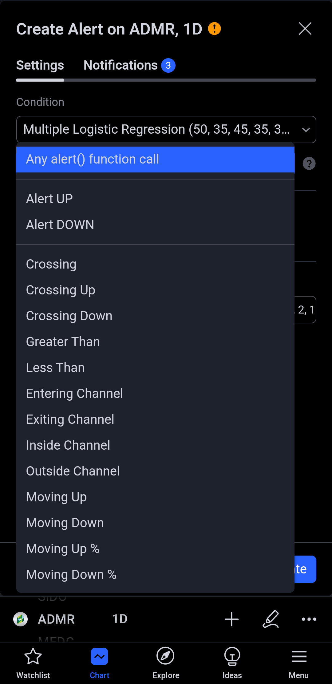
5. Di kotak kedua, kalian bisa memilih tipe alert yang kalian inginkan

Slide 17
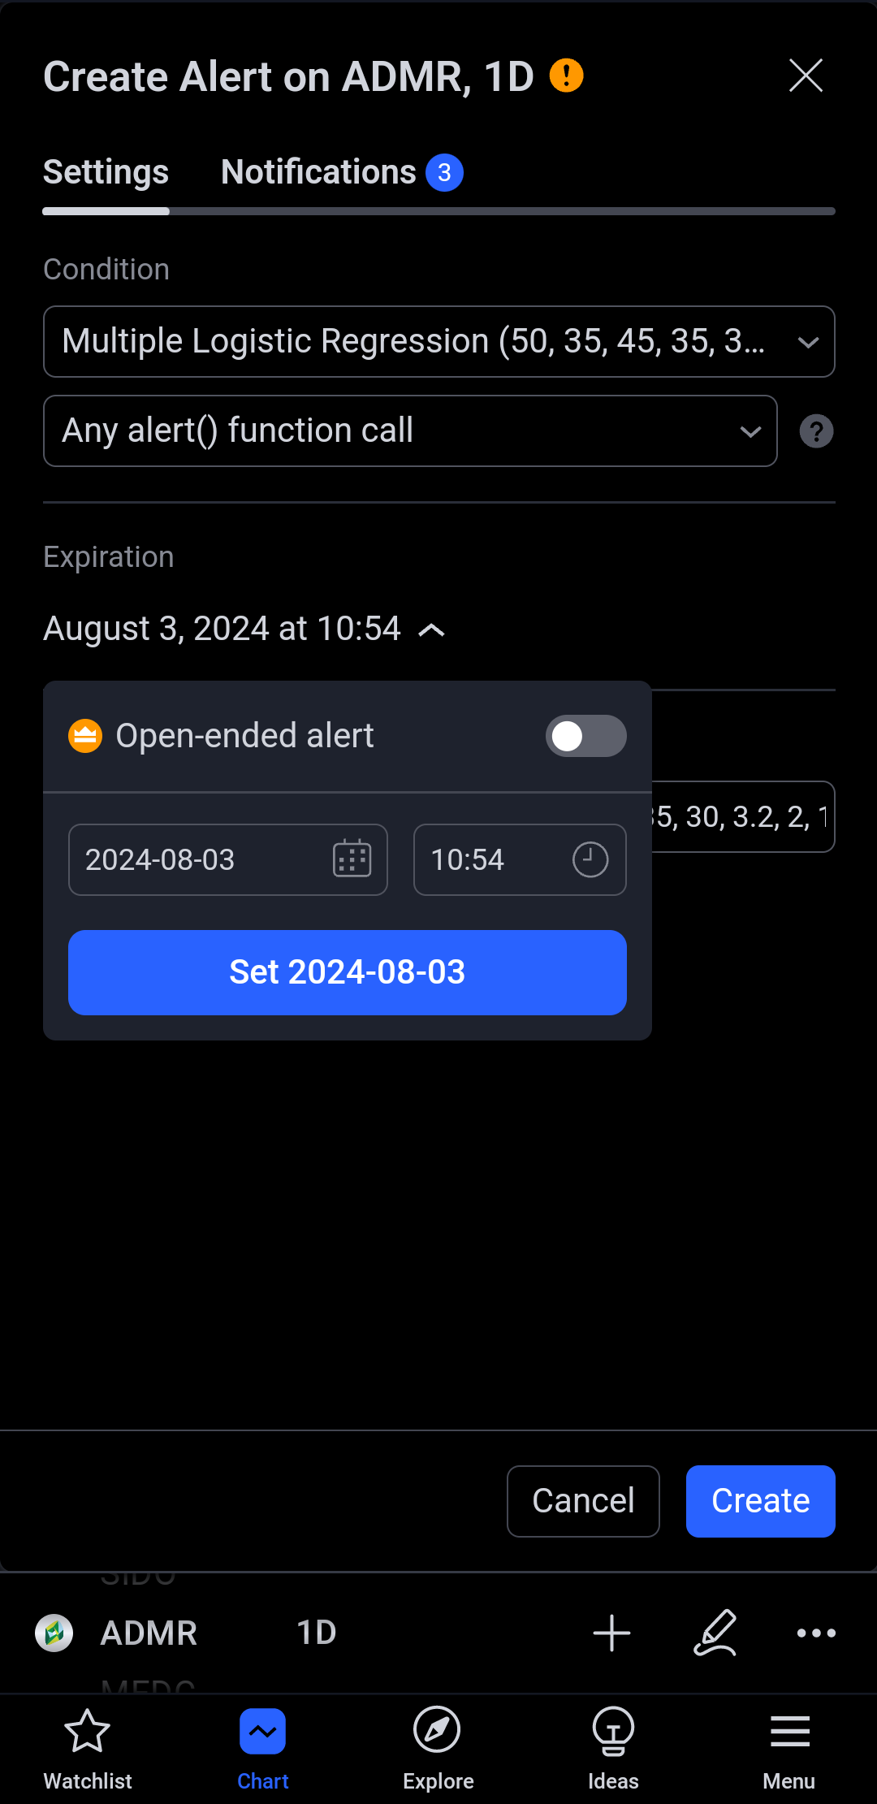
6. Setelah itu, pada bagian “Expiration“, kalian bisa mengatur expired date untuk menentukan kapan fitur alert kalian akan berakhir

Slide 18
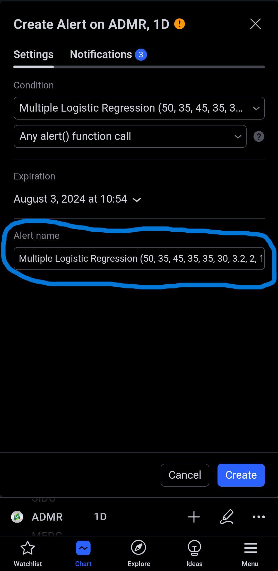
7. Pada bagian “Alert name“, kalian bisa memberi nama dari alert yang kalian buat

Slide 19
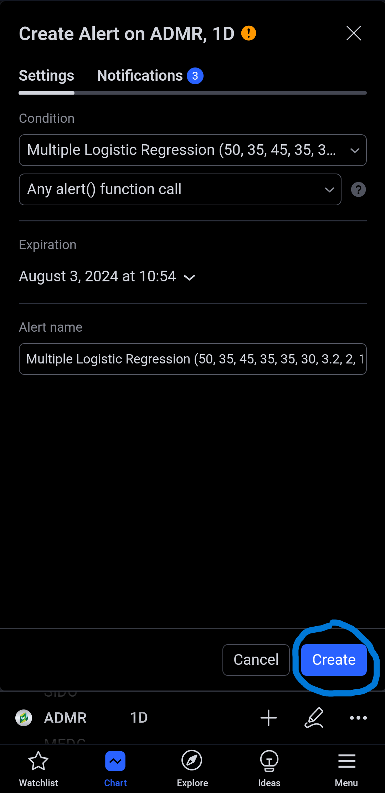
8. Sentuh tombol “Create” untuk membuat alert yang kalian inginkan

